Slide 1
Métodos de ordenação
Wender Lucas Souza

Slide 2
Bubble Sort
O BubbleSort, ou ordenação por flutuação (literalmente "por bolha"), é um algoritmo de ordenação dos mais simples. A ideia é percorrer o vetor diversas vezes, e a cada passagem fazer flutuar para o topo o maior elemento da sequência. Essa movimentação lembra a forma como as bolhas em um tanque de água procuram seu próprio nível, e disso vem o nome do algoritmo.
Se o objetivo é ordenar os valores em forma crescente, então, a posição atual é comparada com a próxima posição e, se a posição atual for menor que a posição posterior, é realizada a troca. Caso contrário, a troca não é feita e passa-se para o próximo par de comparação.

Slide 3
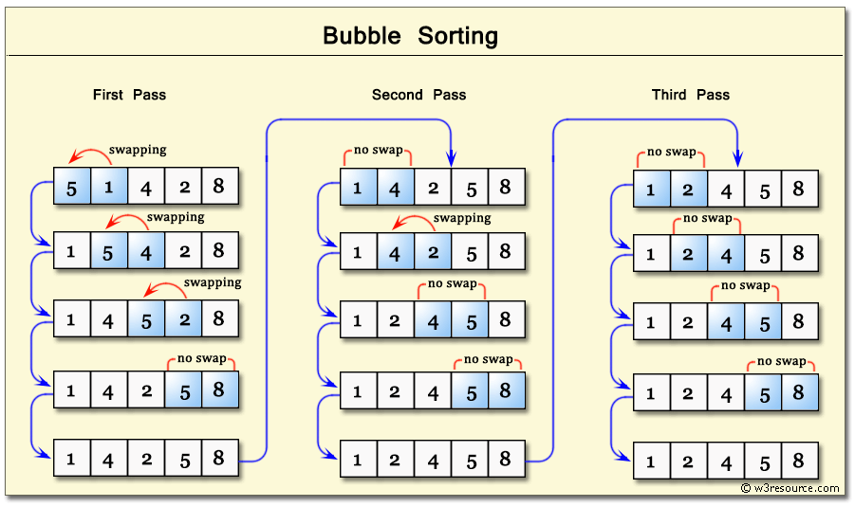
Com isso, temos que realizar as comparações e trocas no vetor até que o mesmo tenha sido percorrido e nenhuma troca seja efetuada, sinalizando que o vetor está totalmente ordenado

Slide 4
Merge sort
Criado em 1945 pelo matemático americano John Von Neumann o Mergesort é um exemplo de algoritmo de ordenação que faz uso da estratégia “dividir para conquistar” para resolver problemas. É um método estável e possui complexidade C(n) = O(n log n) para todos os casos.
Esse algoritmo divide o problema em pedaços menores, resolve cada pedaço e depois junta (merge) os resultados. O vetor será dividido em duas partes iguais, que serão cada uma divididas em duas partes, e assim até ficar um ou dois elementos cuja ordenação é trivial.

Slide 5
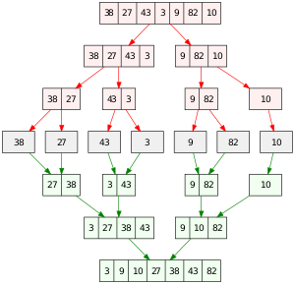
Para juntar as partes ordenadas os dois elementos de cada parte são separados e o menor deles é selecionado e retirado de sua parte. Em seguida os menores entre os restantes são comparados e assim se prossegue até juntar as partes.

Slide 6
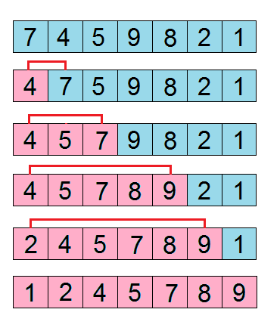
Insertion sort
Insertion Sort, ou ordenação por inserção, é um algoritmo de ordenação que, dado uma estrutura (array, lista) constrói uma matriz final com um elemento de cada vez, uma inserção por vez. Assim como algoritmos de ordenação quadrática, é bastante eficiente para problemas com pequenas entradas, sendo o mais eficiente entre os algoritmos desta ordem de classificação.
Podemos fazer uma comparação do Insertion Sort com o modo como algumas pessoas organizam um baralho num jogo de cartas. Imagine que você está jogando ás cartas. Você está com as cartas na mão e elas estão ordenadas. Você recebe uma nova carta e deve colocá-la na posição correta da sua mão de cartas, de forma a que as cartas obedeçam à ordenação.

Slide 7
A cada nova carta adicionada à sua mão de cartas, a nova carta pode ser menor que algumas das cartas que você já tem na mão ou maior, e assim, você começa a comparar a nova carta com todas as cartas na sua mão até encontrar sua posição correta. Você insere a nova carta na posição correta, e, novamente, a sua mão é composta de cartas totalmente ordenadas. Então, você recebe outra carta e repete o mesmo procedimento. Então outra carta, e outra, e assim em diante, até não receber mais cartas.
Esta é a ideia por trás da ordenação por inserção. Percorra as posições do array, começando com o índice 1 (um). Cada nova posição é como a nova carta que você recebeu, e você precisa inseri-la no lugar correto no subarray ordenado à esquerda daquela posição.

Slide 8
Heap sort
O heapsort utiliza uma estrutura de dados chamada heap, para ordenar os elementos à medida que os insere na estrutura. Assim, ao final das inserções, os elementos podem ser sucessivamente removidos da raiz da heap, na ordem desejada, lembrando-se sempre de manter a propriedade de max-heap.
A heap pode ser representada como uma árvore (uma árvore binária com propriedades especiais) ou como um vetor. Para uma ordenação decrescente, deve ser construída uma heap mínima (o menor elemento fica na raiz). Para uma ordenação crescente, deve ser construído uma heap máxima (o maior elemento fica na raiz).

Slide 9
Quick sort
O quicksort adota a estratégia de divisão e conquista. A estratégia consiste em rearranjar as chaves de modo que as chaves "menores" precedam as chaves "maiores". Em seguida o quicksort ordena as duas sublistas de chaves menores e maiores recursivamente até que a lista completa se encontre ordenada. Os passos são:
-> Escolha um elemento da lista, denominado pivô;
-> Particiona: rearranje a lista de forma que todos os elementos anteriores ao pivô sejam menores que ele, e todos os elementos posteriores ao pivô sejam maiores que ele. Ao fim do processo o pivô estará em sua posição final e haverá duas sub listas não ordenadas. Essa operação é denominada partição;
-> Recursivamente ordene a sub lista dos elementos menores e a sub lista dos elementos maiores;

Slide 10
O caso base da recursão são as listas de tamanho zero ou um, que estão sempre ordenadas. O processo é finito, pois a cada iteração pelo menos um elemento é posto em sua posição final e não será mais manipulado na iteração seguinte.
A escolha do pivô e os passos do Particiona podem ser feitos de diferentes formas e a escolha de uma implementação específica afeta fortemente a performance do algoritmo.

Slide 11
Selection sort
A ordenação por seleção (do inglês, selection sort) é um algoritmo de ordenação baseado em se passar sempre o menor valor do vetor para a primeira posição (ou o maior dependendo da ordem requerida), depois o de segundo menor valor para a segunda posição, e assim é feito sucessivamente com os n-1 elementos restantes, até os últimos dois elementos.

Slide 12
Assim como o Bubble Sort, é necessário para cada item da lista percorrê-la toda (logo, serão necessários dois loops: um para cada elemento da lista e outro para cada um desses elementos percorrer toda a lista).
Suas principais vantagens estão na fácil implementação do algoritmo, além de ocupar pouca memória se comparado a algoritmos como quick e merge sort que utilizam a estratégia de “dividir e conquistar” (que serão explicados em outros posts futuramente).
A desvantagem é que um dos algoritmos de maior tempo de execução em todos os casos (O(n²) — será explicado o porquê deste tempo de execução neste artigo), o que o torna uma opção ruim para listas com um grande número de itens.

